Slide 1
¿Cómo estás tú?
Spanish 1-1

Slide 2
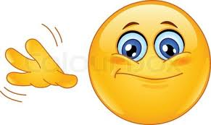
Muy bien
Bien
Muy Mal
Mal
Regular
Más o menos

